Slide 1
Прогнозирование конечных свойств новых материалов (композиционных материалов).
Макаревич О В

Slide 2
Техническое задание
Дополнительная информация
¹
Предобработка данных
²
Разработка и обучение модели
³
Тестирование модели
⁴
Написать нейронную сеть, которая будет рекомендовать соотношение матрица.
⁵
Разработка приложения
1

Slide 3
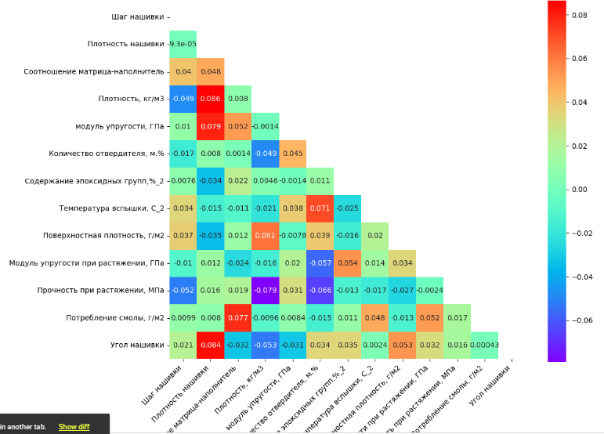
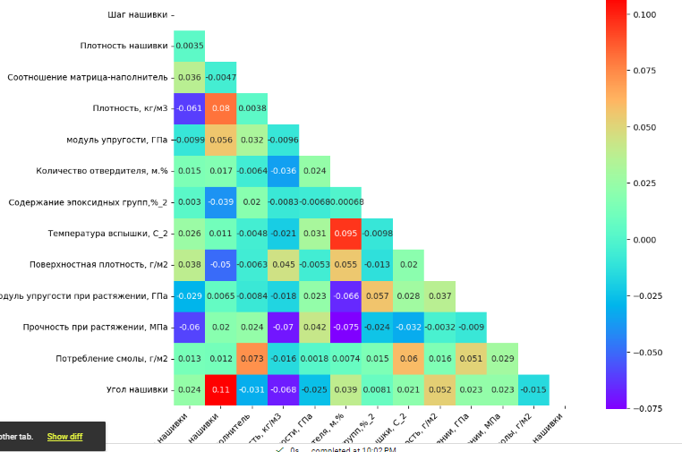
Предобработка данных
Загрузили 2 дата сета. Провели объединение, удалили столбец с индексом. Посмотрели статистику по дата сету (describe)- разброс данных от 0 — 0,39 до 1036-1731. Посмотрели информацию по кол-ву строк, столбцов, типу данных, наличию пропусков (info) — пропусков нет, тип данных float64 и int 64. Посчитали кол-во значений в каждом столбце(nunique)- кроме угла нашивки, вариантов много. Построили гистограммы - проверили распределение. Отсортировали столбцы по нормальному распределению критерием Шапиро Уилка (из 13, 4 без нормального). Построили тепловую карту корреляций- максимальная 0.11. построили графики ушик с усами.
Удалили выбросы, находящиеся в 1 и 4 квартиле. Потеряли 10% данных
Проверили корреляцию. Попарные графики рассеяния, тепловая карта (0.86), Посмотрели статистику очищенного дата сета .
Провели нормализацию (MinMaxScaler). Построили попарные графики рассеяния, графики распределения( subplot), тепловую карту (0,86 . Проверили распределение. Провели обратную трансформацию.
1

Slide 4
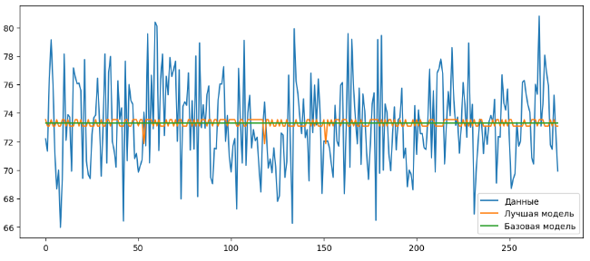
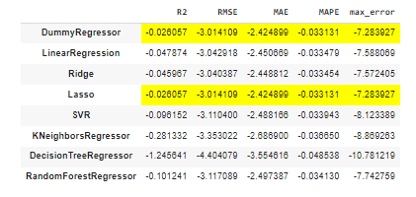
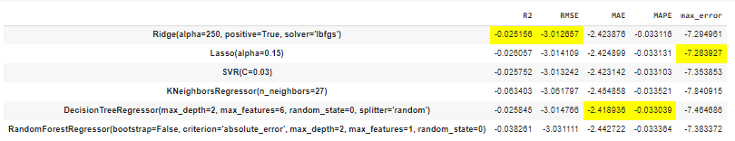
Модуль упругости при растяжении
Метрики качества, моделей
Метрики качества, после настройки гиперпараметров
1

Slide 5
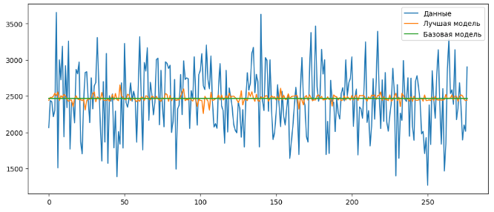
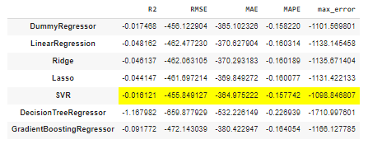
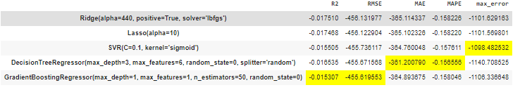
Прочность при растяжении
Метрики качества, моделей
Метрики качества, после настройки гиперпараметров
1

Slide 6
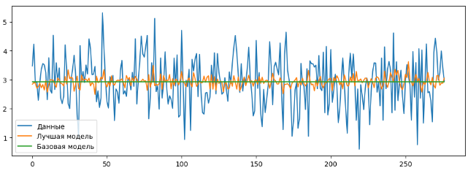

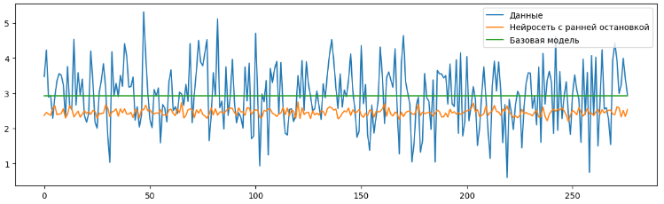
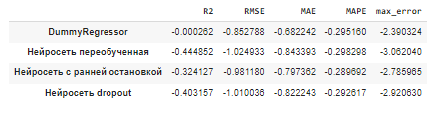
Соотношение матрица наполнитель
Метрики качества, моделей
1

Slide 7



Оценка точности моделей на тренировочном и тестовом датасете
Лучшая модель дерево решений
Лучшая модель градиентный бустинг
Лучшая модель с ранней остановкой
1

